Slide 1







ESCUELA ___________________________
“______________________________________”
Turno
______________________
de febrero de 2021
ACCIONES PARA FAVORECER LA RESILIENCIA
EQUIPO 3
Germán
Jazmín
Karen
Karla
Nadia
Pablo
12 de abril de 2021

Slide 2


RESILIENCIA
Para empezar debemos saber que significa la palabra resiliencia y esta se refiere a la capacidad de sobreponerse a momentos críticos y adaptarse luego de experimentar alguna situación inusual e inesperada.
También indica volver a la normalidad. La resiliencia es una aptitud que adoptan algunos individuos que se caracterizan por su postura ante la superación de una adversidad y de mucho estrés, con el fin de pensar en un mejor futuro.

Slide 3


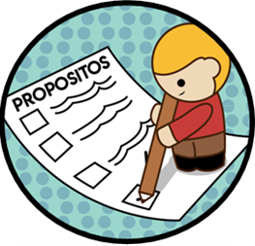


RESILIENCIA
Conociendo qué es resiliencia pondré un ejemplo de como impacta en el desarrollo de mis alumnos:
Son conscientes de sus potencialidades y limitaciones.
Son creativas.
Asumen las dificultades como una oportunidad para aprender.
Son flexibles ante los cambios (se adaptan a las circunstancias de trabajo).

Slide 4







Ahora vamos a Compartir las nuevas acciones que se aplicarán para favorecer la gestión emocional, la empatía y la resiliencia…

Slide 5

.
NOMBRE DE LA ESTRATEGIA: | EL ARBOL DE MIS CUALIDADES Y LOGROS
OBJETIVO: | Reflexionar sobre sus cualidades y valoren como influyen para conseguir sus logros
ACTIVIDADES CON ALUMNOS | PARA IMPLEMENTAR EN FAMILIA | ENTRE COLECTIVO DOCENTE | ASPECTOS DE LA RESILIENCIA QUE FAVORECE | RECURSOS
Solicitar al alumno realice una lista de sus cualidades (personales, sociales, físicas e intelectuales) Invítelos a dibujar un árbol, escribir en las raíces las cualidades, en las ramas los logros que han conseguido por medio del esfuerzo Pedir de manera voluntaria explique el dibujo y que expresen como se sintieron durante el desarrollo de la actividad. | Solicitar a las familias que identifiquen situaciones de su convivencia donde sus hijos ponen en práctica sus cualidades y aquellos momentos donde sus logros son reconocidos Pedir que revisen el árbol de cualidades y logros de sus hijos para ver juntos si existe alguna otra cualidad Que algún miembro de la familia comparta una situación en su trabajo donde haya puesto en práctica alguna cualidad y el logro que obtuvo | En alguna reunión de CTE comunicar algunas actividades o prácticas cotidianas que les permiten reconocer y valorar las cualidades de nuestros alumnos. Reflexionar si están apoyando al alumnado a reconocer sus cualidades y sus logros. Pueden realizar un árbol de cualidades entre docentes | Cuando un alumn@ se le apoya para identificar sus cualidades así como sus logros se propicia que éstas características sean reconocidas por los demás, la persona se siente valorada, obteniendo confianza en sí misma, lo que provoca que se esfuerce por lo que desea y trabaje en sus áreas de oportunidad. | Cartulinas Marcadores Colores

Slide 6
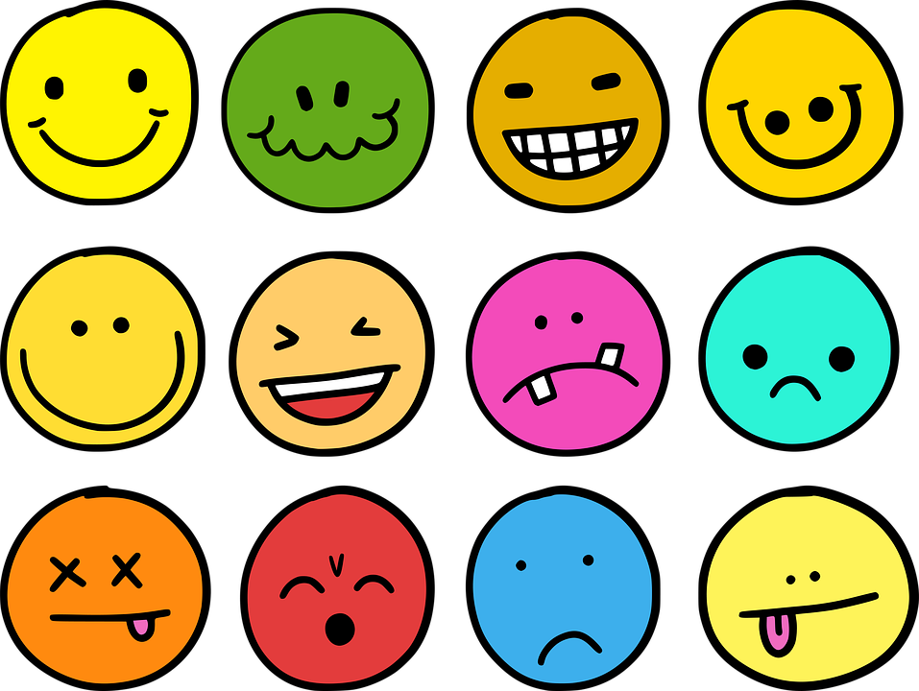
.
NOMBRE DE LA ESTRATEGIA:
OBJETIVO:
ACTIVIDADES CON ALUMNOS | PARA IMPLEMENTAR EN FAMILIA | ENTRE COLECTIVO DOCENTE | ASPECTOS DE LA RESILIENCIA QUE FAVORECE | RECURSOS

Slide 7
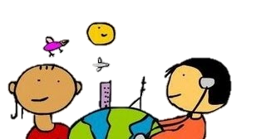
.
NOMBRE DE LA ESTRATEGIA:
OBJETIVO:
ACTIVIDADES CON ALUMNOS | PARA IMPLEMENTAR EN FAMILIA | ENTRE COLECTIVO DOCENTE | ASPECTOS DE LA RESILIENCIA QUE FAVORECE | RECURSOS

Slide 8
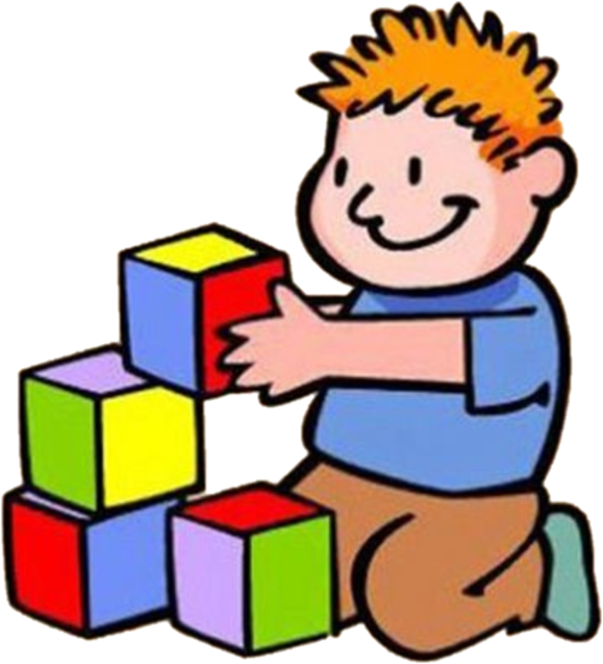
.
NOMBRE DE LA ESTRATEGIA:
OBJETIVO:
ACTIVIDADES CO ALUMNOS | PARA IMPLEMENTAR EN FAMILIA | ENTRE COLECTIVO DOCENTE | ASPECTOS DE LA RESILIENCIA QUE FAVORECE | RECURSOS

Slide 9
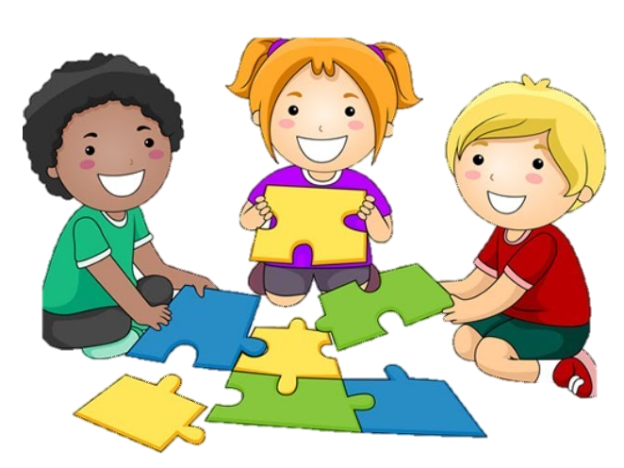
.
NOMBRE DE LA ESTRATEGIA:
OBJETIVO:
ACTIVIDADES CON ALUMNOS | PARA IMPLEMENTAR EN FAMILIA | ENTRE COLECTIVO DOCENTE | ASPECTOS DE LA RESILIENCIA QUE FAVORECE | RECURSOS

Slide 10

.
NOMBRE DE LA ESTRATEGIA:
OBJETIVO:
ACTIVIDADES CON ALUMNOS | PARA IMPLEMENTAR EN FAMILIA | ENTRE COLECTIVO DOCENTE | ASPECTOS DE LA RESILIENCIA QUE FAVORECE | RECURSOS

Slide 11

Acuerdos sobre las acciones que pueden realizarse con base en nuestras reflexiones, para lograr un mejor desempeño de las y los estudiantes en el último tramo del ciclo escolar.
Acuerdos
Enriquecer nuestras actividades con:
Videos reflexivos mediante los cuales los alumnos revisen experiencias o situaciones que les permitan reflexionar
Realicen un mural de las emociones donde expresen por medio de dibujos u obras de arte, las emociones que experimentaron a lo largo del día.
Escriban su autobiografía, redactando experiencias propias y reflexionar acerca de sus quehaceres
Sugerir tomar un día a la semana en familia para realizar actividades de convivencia
Carta de padres a hijos, reconociendo de manera enfática el desempeño escolar en estas clases a distancia.
Recomendar a los padres incentivar el esfuerzo de sus hijos en las tareas escolares (dentro de sus posibilidades)
Al regresar a clases presenciales, retomar escuela para padres
Promover vía telefónica la importancia de mantener un ambiente positivo libre de violencia

Slide 12

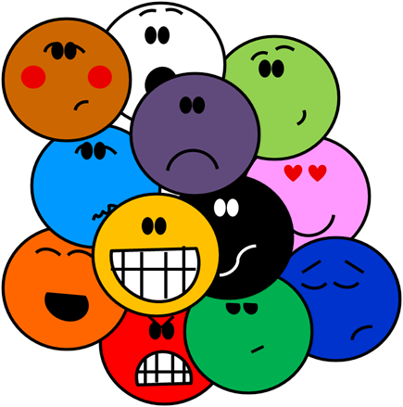
¡GRACIAS!

